Slide 1
stevigheid en beweging
Door Joska de Kroon

Slide 2
Wat gaan we doen?
Uitleg
Oefenen

Slide 3
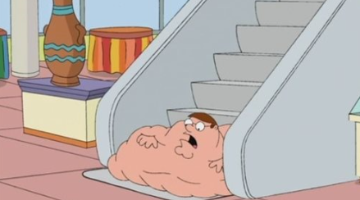
Functies van het skelet
1. stevigheid geven
2. bescherming geven
3. beweging mogelijk maken
4. vorm geven
5. maken van bloedcellen
http://www.schooltv.nl/video/geraamte-je-geraamte-bestaat-uit-botten/#q=botten

Slide 4
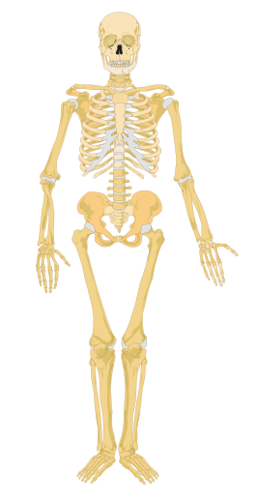
Hoofd
Romp
Ledematen

Slide 5
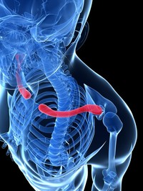
Aan het sleutelbeen zitten o.a. spieren waarmee je je arm omhoog kan bewegen.
Het is het bot dat het schouderblad met het borsteen verbindt.

Slide 6
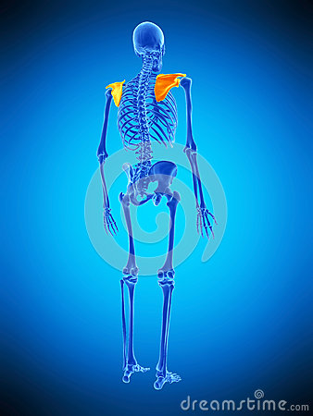
Aan het schouderblad zitten spieren vast, waarmee de arm naar voren en achteren kan bewegen. Ook zitten er spieren van de hals aan vast

Slide 7
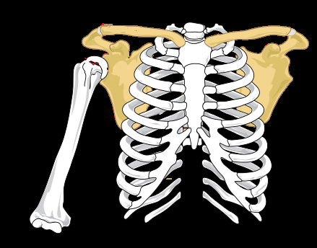
Schoudergordel
Sleutelbeen
Schouderblad

Slide 8
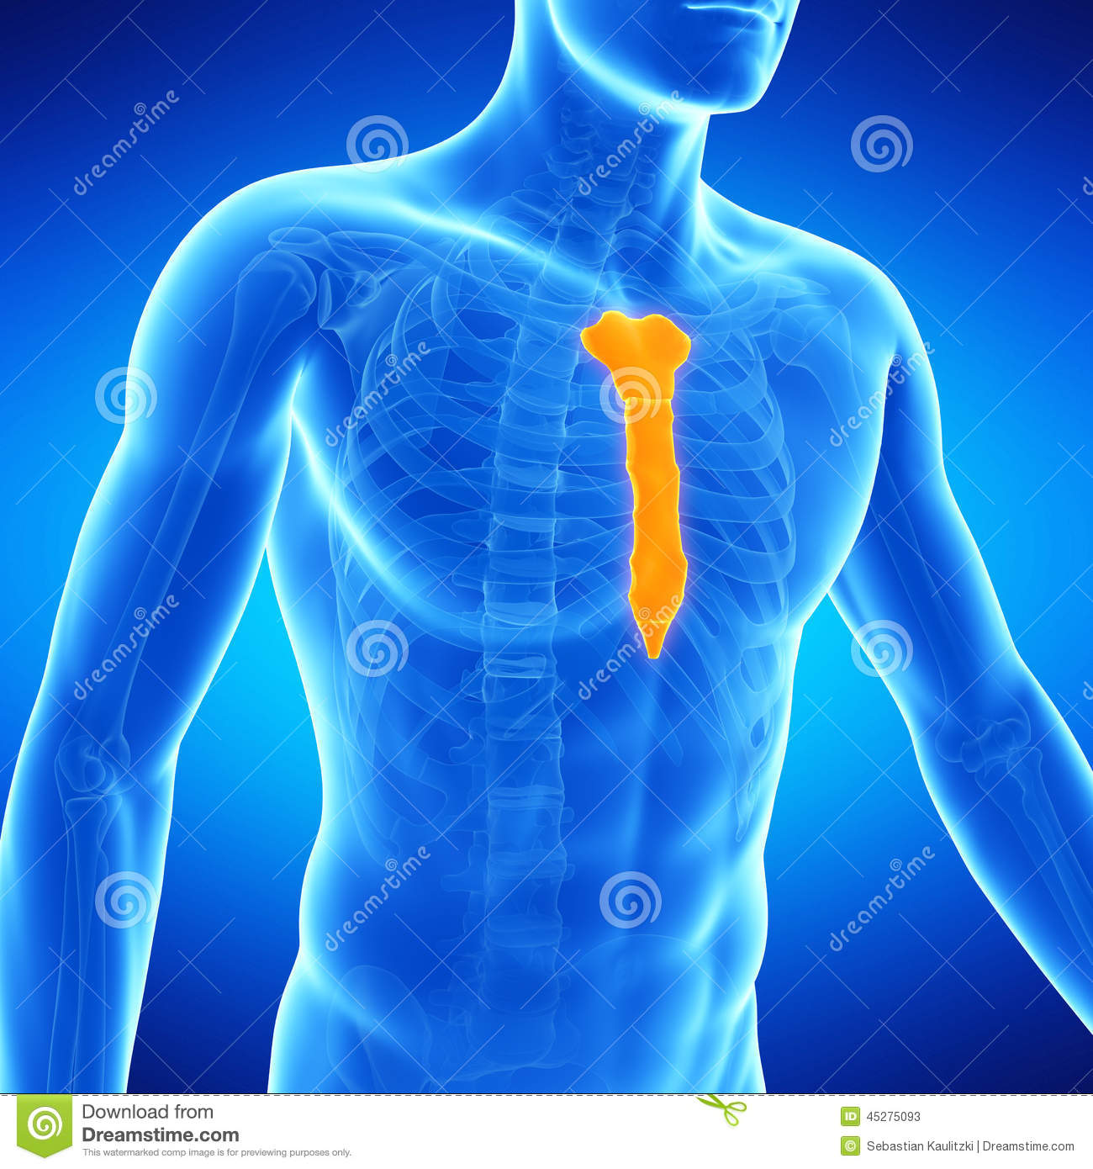
Het borstbeen is het been in het midden van de borstkas waaraan de sleutelbeenderen en de ribben vastzitten. De ribben zijn met bewegelijk kraakbeen verbonden met het borstbeen.
Het borstbeen maakt samen met de ribben de adembewegingen mogelijk.

Slide 9
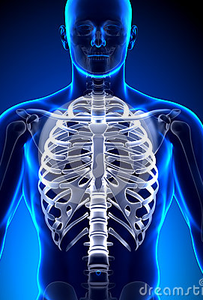
De ribben geven bescherming
Ze maken adembewegingen mogelijk.
Totaal 24 ( 12 ‘’paar’’) ribben.

Slide 10
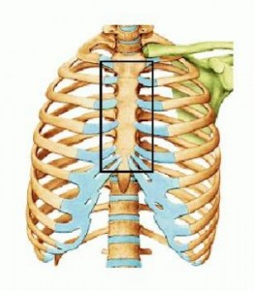
Borstkas
Borstbeen
Ribben
Borstwervels

Slide 11
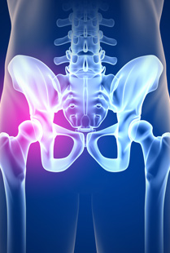
De heupbeenderen vormen samen de bekkengordel of het bekken

Slide 12
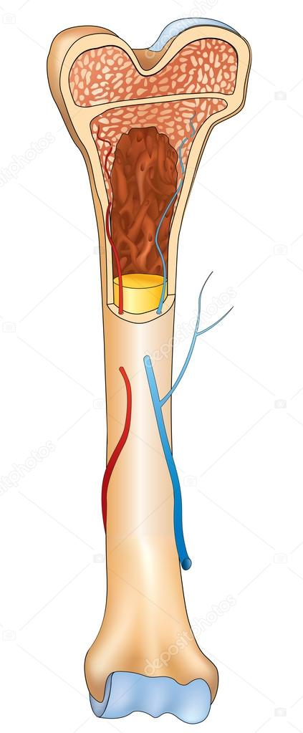
Twee typen beenderen
Pijpbeenderen
  Lang en vooral in ledematen
  Rood beenmerg (rode bloedcellen)
  Mergholte
  - geel beenmerg ( vet)

Slide 13
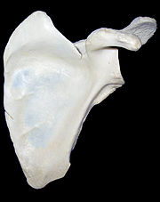
Twee typen beenderen
Platte beenderen
- rood beenmerg
GEEN holte en geel beenmerg

Slide 14
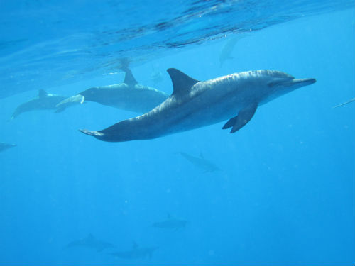
Vorm en Functie
De vorm van het lichaam heeft te maken met de omgeving waarin een organisme leeft ( zijn functie).
Gestroomlijnd.

Slide 15
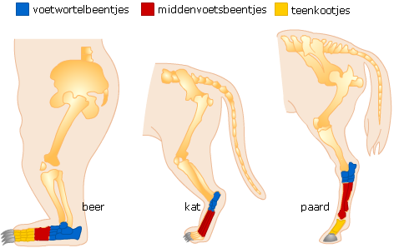
Vorm en functie
1. Zoolganger 2. teenganger 3. hoefganger

Slide 16
Welke botten zijn er?
Voor jezelf oefenen
http://mijnbiologie.weebly.com/--het-skelet-van-de-mens.html

